Slide 1
Актуальные вопросы проектирования в условиях необходимости применения новой нормативной базы
Начальник Управления строительных решений ФАУ «Главгосэкспертиза России»
Ильичев Борис Васильевич
Заместитель начальника управления - начальник Отдела конструктивной надежности и безопасности объектов Управления строительных решений ФАУ «Главгосэкспертиза России»
Леонтьев Евгений Владимирович
Москва, 2016 г.

Slide 2
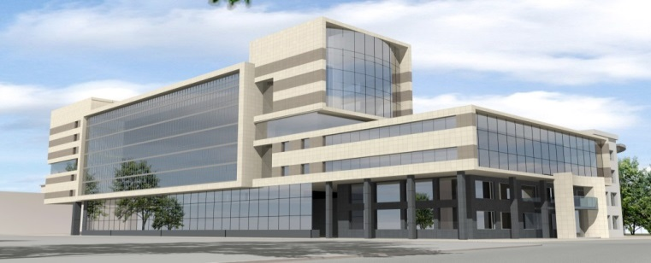
Техническое регулирование
Безопасность зданий и сооружений, а также связанных со зданиями и с сооружениями процессов проектирования (включая изыскания), обеспечивается посредством соблюдения:
требований Федерального закона от 30.12.2009 № 384-ФЗ
«Технический регламент о безопасности зданий и сооружений»
требований специальных технических условий
требований стандартов и сводов правил, включенных в перечни
обязательного и добровольного применения
(действуют одновременно два перечня обязательного применения)
Перечень, утвержденный распоряжением Правительства Российской Федерации от 21 июня 2010 года № 1047-р, содержащий ГОСТы и СНиПы
(далее – Перечень 1047)
Перечень, утвержденный постановлением Правительства Российской Федерации от 26.12.2014 № 1521, который содержит ГОСТы и Своды правил - актуализированные редакции СНиПов (далее – Перечень 1521)

Slide 3
Каким перечнем руководствоваться?
Критерий для выбора перечня
дата начала разработки проектной документации – 1 июля 2015 года
что считать датой начала разработки документации
принимается во внимание и учитывается дата утверждения задания на проектирование

Slide 4
Включение в перечни отдельных частей одного и того же нормативного документа
Разделение одного и того же нормативного документа на части обязательного и добровольного применения нарушает целостность документа, что значительно усложняет работу инженера-проектировщика.
Перечень обязательного применения
Перечень добровольного применения
Национальные стандарты
Строительные нормы и правила
Своды правил
нормативные документы, разработанные в развитие и не противоречащие требованиям обязательных нормативных документов
статья 5 Технического регламента о безопасности зданий и сооружений» для подтверждения безопасности зданий и сооружений на разных стадиях его жизненного цикла требует соблюдать требования двух перечней – обязательного и добровольного

Slide 5
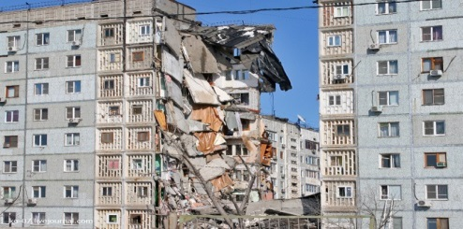
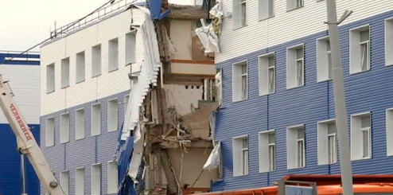
Изменение состава нормативных документов в Перечне 1521, несоответствие требований нормативных документов, входящих в Перечень 1521 требованиям Технического регламента
ГОСТ Р 21.1101 «СПДС. Основные требования к проектной и рабочей документации»
Несоответствия:
пункт 5.2.6 ГОСТ 27751-2014, который требует выполнения расчета на прогрессирующее обрушение для объектов повышенного уровня ответственности и объектов нормального уровня ответственности с массовым нахождением людей, не включен в перечень обязательного применения
Однако для объектов повышенного уровня ответственности такой расчет обязателен в соответствии с требованиями Технического регламента, а для зданий нормального уровня ответственности, в том числе с массовым нахождением людей, этот расчет необходим в соответствии с требованиями пункта 3.10 того же ГОСТ 27751-2014
Аварии, в том числе с человеческими жертвами, которые произошли за последние два-три года на объектах нормального уровня ответственности лишний раз подтверждают необходимость принятия таких конструктивных решений, которые позволят предотвратить прогрессирующее разрушение в случае возникновения аварийной ситуации

Slide 6
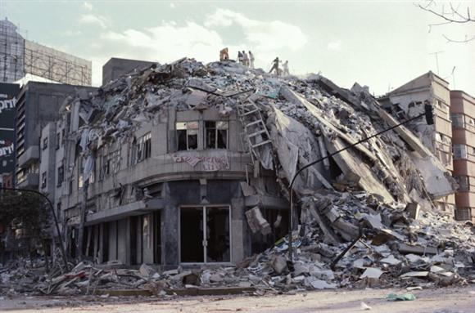
СП 14.13330.2014 «СНиП II-7-81*
СП 14.13330.2014 «СНиП II-7-81* «Строительство в сейсмических районах»
п. 4.1 «При выполнении расчетных и конструктивных требований настоящего СП расчеты на прогрессирующее разрушение зданий и сооружений не требуются», что не соответствует требованиям части 6 статьи 16 и статьи 7 «Технического регламента о безопасности зданий и сооружений»
расчет на сейсмические воздействия и расчет на прогрессирующее разрушение (аварийную ситуацию) – это два разных расчета на особое сочетание нагрузок с отличающимися исходными данными, и соответственно, – разными результатами.
В сейсмических районах следует выполнять расчеты на каждое особое сочетание

Slide 7
Усиление требований отдельных нормативных документов
в СП 20.13330.2011 «СНиП 2.01.07-85* «Нагрузки и воздействия» добавилось новое требование при определении ветровых нагрузок для объектов повышенного уровня ответственности
требованиями ГОСТ 27751-2014 «Надежность строительных конструкций и оснований. Основные положения» для объектов повышенного уровня ответственности предусмотрены проведение научно-технического сопровождения при проектировании, изготовлении и монтаже конструкций, их технический мониторинг при возведении и эксплуатации и выполнение независимого контроля, осуществляемого организацией отличной от той, которая разрабатывала проект
Вышеперечисленные требования для объектов повышенного уровня ответственности нуждаются в уточнении критериев, при которых их необходимо выполнять. Такими критериями могут быть, например, признаки уникальности для зданий и сооружений, указанные в ст. 48.1 Градостроительного кодекса Российской Федерации

Slide 8
Отсутствие, недостаточно полная разработка норм проектирования
Для высотных зданий, зданий во взрывоустойчивом исполнении, светопрозрачных конструкций фасадов и покрытий, конструкций из композитных и других современных материалов,
нормы, регламентирующие расчеты на устойчивость к прогрессирующему разрушению с учетом аварийной ситуации
Вопрос решается за счет подготовки специальных технических условий, что увеличивает сроки проектирования
Также, нормативными документами не установлены требования к проведению, составу и содержанию научно-технического сопровождения при проектировании, изготовлении и монтаже конструкций

Slide 9
Безопасность. Надежность. Эффективность.

